Slide 1
Проект «Интернет клиника»
Каримов Тимур

Slide 2
Проект представляет собой сайт с услугами. Услуги можно размещать самому, а также покупать услуги других людей.
Имеется база данных, в которой записывается информация о зарегистрировавшихся пользователях, их услугах, данных для связи. Каждая услуга в базе данных имеет несколько параметров: название, описание, адрес врача, изображения цена.
На сайте можно будет перейти из главной страницы на страницу приемов у врачей, информации о клинике, своих услуг, записей на прием.
Админу будет доступна вкладка управление пользователями, где можно давать админа другим пользователям.
Доступна регистрация, можно будет нажать на кнопку «запомнить меня» при входе, чтобы быстро заходить на сайт.
Вкладка «прием у врача» представлена в виде каталога.

Slide 3
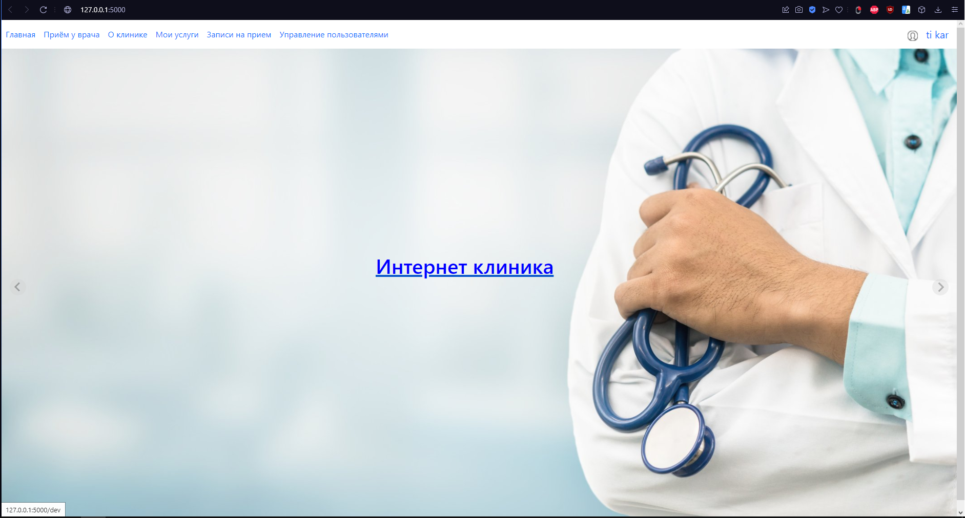
Главная страница

Slide 4
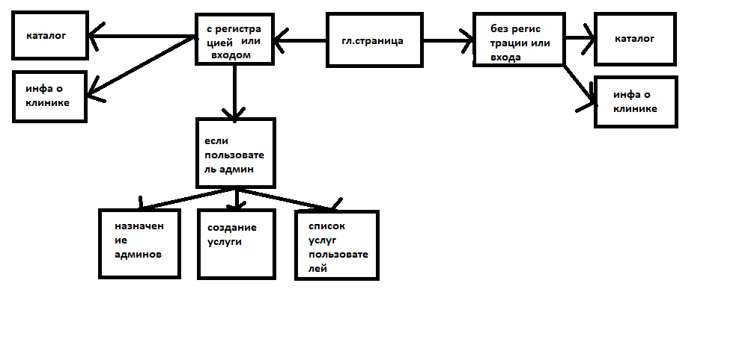
Структура сайта

Slide 5
Технологии:
Flask
requests
os
sqlalchemy
data
forms
flask_login

Slide 6
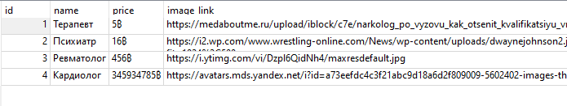


Используются requirements.txt, шаблоны, orm модели, регистрация и авторизация, rest api и хранение данных.
База данных:

